Slide 1

《分数的认识》
·人教版三年级数学PPT课件·
X
X
老
师

Slide 2
目
1
教学目标
录
2
教学重点
3
教学过程
4
课中练习

Slide 3
教学
目标
1

Slide 4
教学目标
(1)理解通分的意义，理解最简公分母的意义;
(2)掌握分式的通分法则，能熟练掌握通分运算。

Slide 5
教学
重点
2

Slide 6
教学重点
分式通分的理解和掌握
分式通分中最简公分母的确定

Slide 7
教学
过程
3

Slide 8
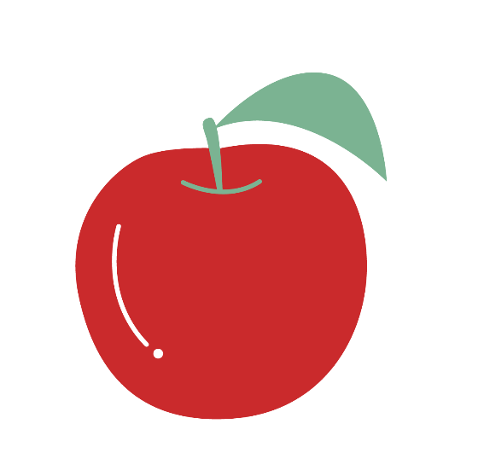
教学过程
将一个苹果掰开，分成相等的两半，一半也可以说是二分之一。

Slide 9
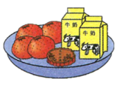
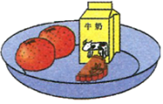
教学过程
例1 、把盘中的三种食品平均分给2个人，每个人分到多少？
每人分到2个橘子、1盒牛奶和二分之一块月饼。

Slide 10
教学过程
（1）拿一张长方形的纸，把它平均分成2份，并把其中的1份涂色。

Slide 11
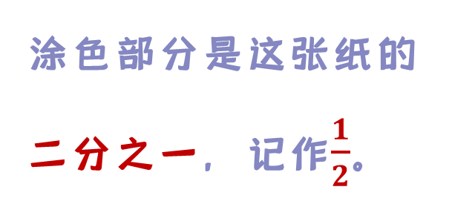
教学过程
涂色部分是这张纸的二分之一，记作$\frac{1}{2}$。

Slide 12
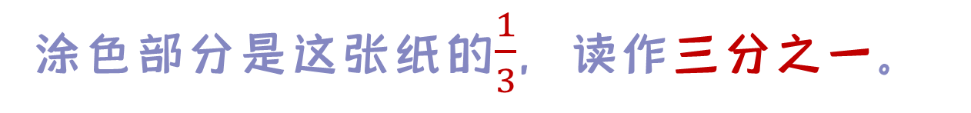
教学过程
（2）把一张长方形的纸平均分成3份，并把其中的1份涂色。
涂色部分是这张纸的$\frac{1}{3}$，读作三分之一。

Slide 13
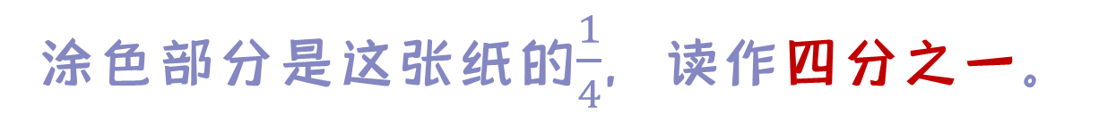
（3）把一张长方形的纸平均分成4份，并把其中的1份涂色。
涂色部分是这张纸的$\frac{1}{4}$，读作四分之一。

Slide 14
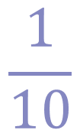



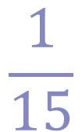


练一练
1．读一读。
$$\frac{1}{3}$$
$$\frac{1}{8}$$
$$\frac{1}{15}$$
$$\frac{1}{7}$$
$$\frac{1}{6}$$
$$\frac{1}{10}$$
$$\frac{1}{9}$$
解答：三分之一
八分之一 十五分之一 七分之一 六分之一
十分之一 九分之一

Slide 15
2．在括号里填上合适的数表示各图中的涂色部分。
（ ）
（ ）
（ ）

Slide 16
填空。
（1）把一张正方形纸平均分成5份，每份是它的（ ）。
（2）一张长方形彩纸沿对角线剪开，每份是这张彩纸的（ ）。

Slide 17
填空。
（3）把一个月饼平均分成4份，妈妈吃了一份，妈妈吃了月饼的（ ）。
（4）十分之一写作（ ）。

Slide 18
例3（1）把一个圆平均分成2份。
1份是这个圆的二分之一。

Slide 19
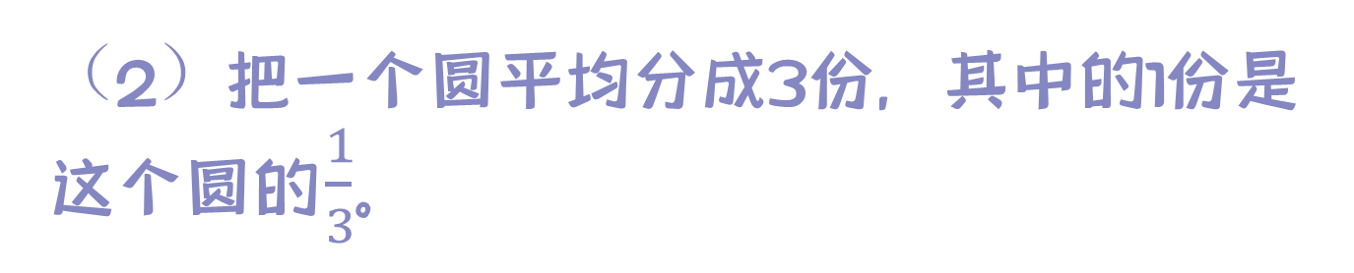



（2）把一个圆平均分成3份，其中的1份是这个圆的 $\frac{1}{3}$。
2份是这个圆的三分之二。
$\frac{1}{3}$
$\frac{1}{3}$
$\frac{1}{3}$

Slide 20


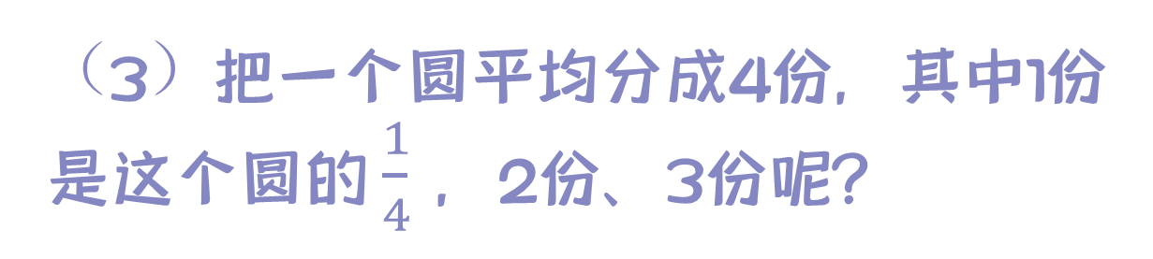






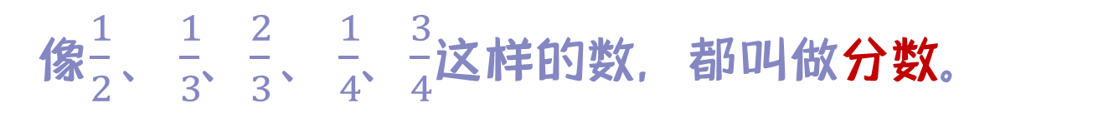

（3）把一个圆平均分成4份，其中1份是这个圆的 $\frac{1}{4}$ ，2份、3份呢？
$\frac{1}{4}$
$\frac{1}{4}$
$\frac{1}{4}$
$\frac{1}{4}$
$\frac{1}{4}$
$\frac{1}{4}$
$\frac{1}{4}$
$\frac{2}{4}$
$\frac{3}{4}$
像 $\frac{1}{2}、\frac{1}{3}$、$\frac{2}{3}、\frac{1}{4}$、$\frac{3}{4}$这样的数，都叫做分数。

Slide 21
教后
练习
4

Slide 22
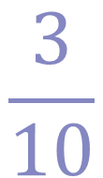





·读出下面的分数。
$$\frac{2}{5}$$
$$\frac{5}{6}$$
$$\frac{3}{7}$$
$$\frac{8}{9}$$
$$\frac{4}{9}$$
$$\frac{3}{10}$$
解答：
五分之二 六分之五 七分之三 九分之八 九分之四 十分之三

Slide 23
·用分数表示各图中的涂色部分。
（ ）
（ ）
（ ）
（ ）

Slide 24
同学们下课啦
·人教版三年级数学PPT课件·
X
X
老
师

